Slide 1

e-Learning Web 2.0 platform
Notes:
Chipotle Software es una empresa fundada en año 2002. Somos una empresa compuesta por ocho personas nuestras ofinas están en la calle de Roma en la colonia Juárez. Trabajamos cuatro años para empresas como Pfizer, pinturas Comex, distribuidores Volkswagen, Nacional Financiera y TvAzteca. En el 2004 comenzamos a trabajar con la SEP y la UNESCO diseñando un proyecto educativo cuyos componentes se moldearon pero no se hicieron. Nosotros retomamos el proyecto, le hicimos muchos cambios y ahora tenemos Karamelo que es nuestro producto emblemático.

Slide 2
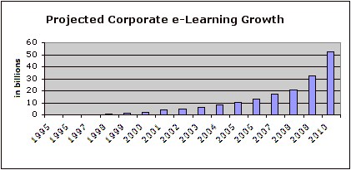
e-Learning
Notes:
La importancia del e-learning es algo que ya no está a discusión, su euso se ha extendido de manera exponencial y pravticamante n existe ninguna . En México

Slide 3

¿Qué es Karamelo?
Karamelo es una sencilla pero completa plataforma e-Learning que tiene el propósito de mejorar el Proceso Enseñanza Aprendizaje usando los conceptos, prácticas y tecnologías de la Web 2.0
Salón Virtual (vClassroom)
Distribución de contenidos
Multidireccionalidad
Colaboración
Conocimiento social
Personalización
EduBlogs
ePortfolio
Notes:
Aqui hay u habar del elarning total y parcial

Slide 4
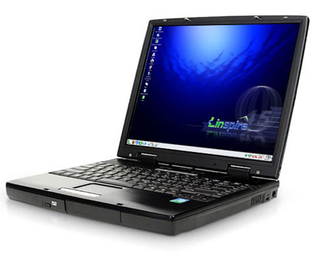
Requerimientos técnicos
512 MB en RAM
2.5 Ghz Procesador
Explorer 7 o superior
Firefox 3 o superior
Conexión a Internet 512 kb
Plugin Adobe Flash
Adobe PDF Reader

Slide 5
URL
http://docencia.incan.edu.mx

Slide 6
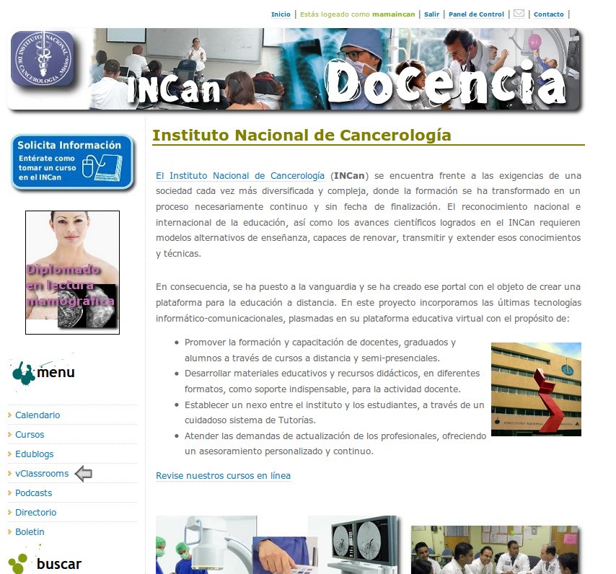
Portada institucional

Slide 7
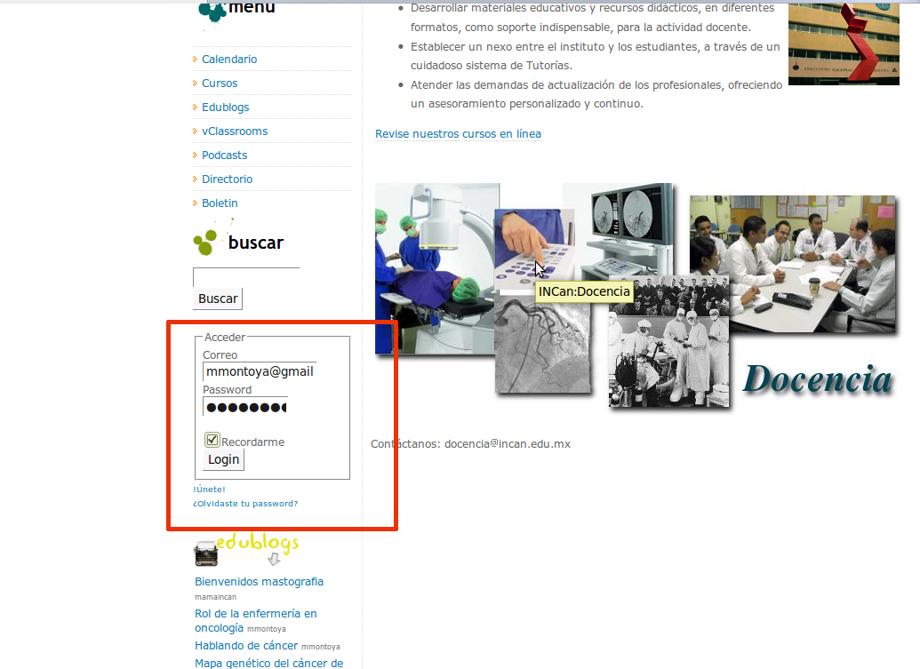
Usar Karamelo como estudiante
1) Se debe tener una cuenta como estudiante.
2) La clave de acceso al salón virtual.

Slide 8
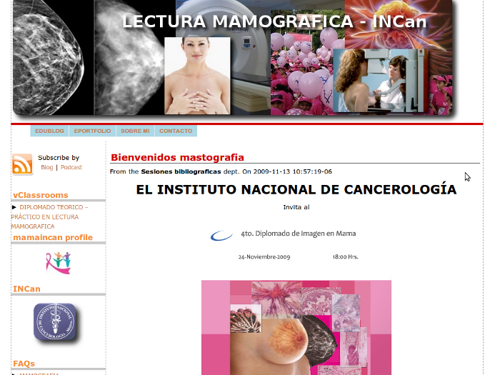
Edublog
Notes:
La interfase pude navegarse por el panel de control o el menú

Slide 9
ePortfolio
Lecciones. textos en línea donde se explica a detalle una clase.
Compartidos. Archivos PDF, de Word, presentaciones, hojas de
cálculo, etcétera, que puedes descargar.
Podcasts. Archivos MP3 con el audio con la clase para escucharse en
la computadora o el iPod.
FAQs. Preguntas frecuentes en el curso.
Glosarios. Colección de términos con su explicación.
Ligas útiles. Colección de páginas y sitios que el profesor recomienda
como fuente de información.
Notes:
La interfase pude navegarse por el panel de control o el menú

Slide 10
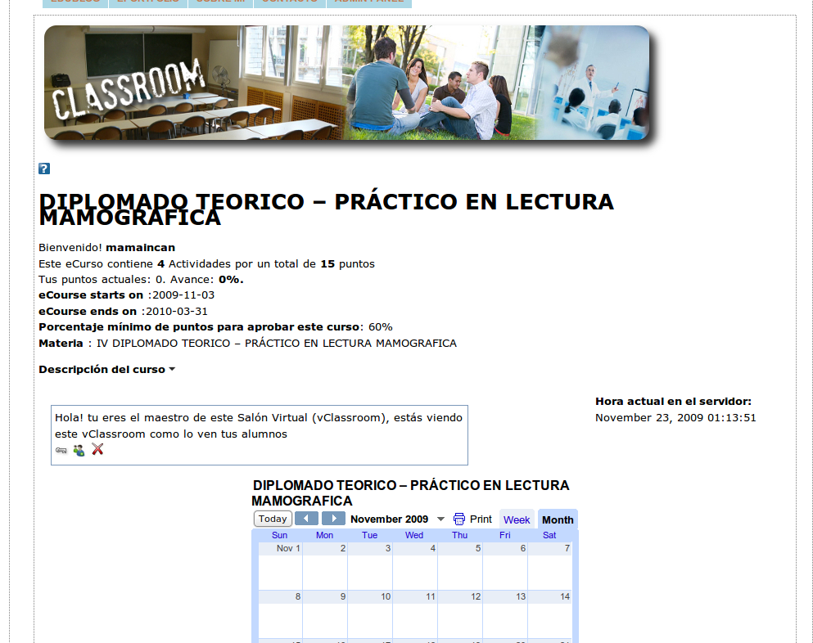
Salón Virtual

Slide 11
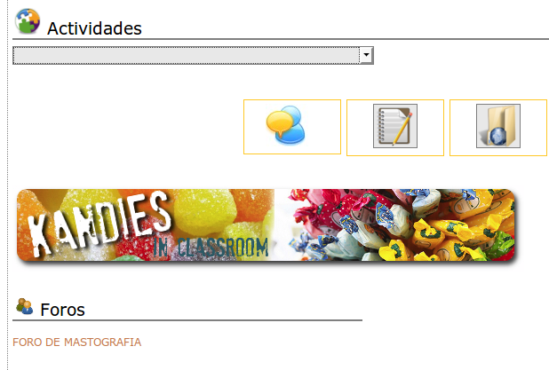
Salón Virtual (cont.)

